Slide 1
Førelesing ST1101
25.03. 21

Slide 2



5.4 Intervallestimering
Eks. Arbeidsulukke. Ein mann får ein splint i auge som kan komme frå ein spikar. Spikarfabrikanten ber eit laboratorium undersøke manganinnhaldet i splinten. Manganinnhaldet i spikar er 0.48%.

Slide 3
























Slide 4



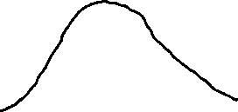

Slide 5




6.2 Einsidige testar
Eks. Promillekontroll. Kontrollen blir føreteken ved at ein bles så lenge inn i eit alkometer at måleinstrumentet får registrert fem verdiar. La desse vere .

Slide 6



Slide 7


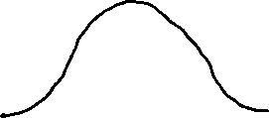

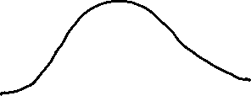








Framgangsmåte ved hypotesetesting
1.

Slide 8





















Slide 9



P-verdiar
la

Slide 10
